Slide 1
Тема: “зробити порівняльний аналіз історичних подій , Що відбулися 150 років тому: 1)19 лютого (3 березня)1861 року цар Олександр ii видав маніфест про відміну кріпацтва в росії; 2)19 червня 1862 року Авраам Лінкольн прийняв закон про відміну рабства в сша. Проаналізувати наслідки цих подій та вплив на розвиток сша і росії”.

Slide 2
Мета: 1)визначити які події відбувалися 150 років тому; 2)зробити порівняльний аналіз відміни кріпацтва в Росії та відміну рабства в США.

Slide 3
РОСІЯ

Slide 4
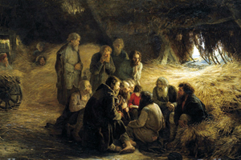
Читання Маніфесту.
Щоб уникнути революції, царський уряд провів «визволення селян» згори. 19 лютого 1861 р. цар Олександр II підписав Маніфест про селянську реформу. Одночасно з Маніфестом було затверджено низку положень і додаткових правил.
Законодавчі акти 19 лютого 1861 р. проголошували скасування кріпосного права, надаючи селянам і дворовим людям права «вільних сільських обивателів, як особисті, так і майнові». Ссляни-кріпаки переставали бути власністю поміщиків. Вони могли вільно торгувати, відкривати промислові та ремісничі підприємства, торговельні заклади, записуватися в цехи, купувати і збувати рухоме й нерухоме майно, без дозволу поміщиків одружуватися, віддавати дітей у навчальні заклади. Поміщики за встановлені повинності — роботою або грішми — мусили надати в постійне користування селян «садибну осілість» і перший наділ польової землі та інших угідь. Селяни залишалися тимчасово зобов'язаними на невизначений час. Тільки з 1 січня 1883 р. вони в обов'язковому порядку мали викуповувати польові наділи.

Slide 5
Оскільки в переважній більшості повітів України земля була високої якості, тут встановлювали менші, ніж в інших районах Росії, норми селянського наділу (від 3 до 6,5 десятин на ревізьку душу в південних і від 3 до 4,5 десятин у лівобережних губерніях). Поміщикам надавали широкі можливості зменшувати площі селянських земель, виділяти неповні душові наділи. У селах Лівобережжя й Півдня було відрізано близько 1 млн. десятин, або 15 % загальної площі землекористування. Із загального числа 2,5 млн. ревізьких душ колишніх поміщицьких селян в Україні 220 тис. було обезземелено зовсім. 94 % ревізьких душ отримали наділи до 5 десятин, тобто менші прожиткового мінімуму. До того ж, поміщики залишили собі найкращі землі, а селянам виділили найгірші, позбавили їх випасів, водопоїв, лук, лісів та інших угідь.
Інтересам поміщиків відповідала також викупна операція, яку проводив царський уряд. Загалом селяни мали внести викупних платежів приблизно в чотири рази більше від тогочасної ринкової вартості землі. В Україні за дореформеними цінами земля, яку отримали поміщицькі селяни, коштувала 128 млн. крб., а селяни мали сплатити 503 млн. крб.

Slide 6
США

Slide 7
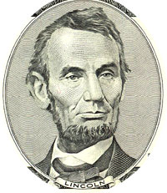
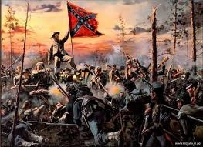
Громадянська війна в США.
До скасування рабства в США призвела довгоочікувана перемога Півночі над рабовласницьким Півднем у ході Громадянської війни 1861-1865 років. Після цієї події припинилося ввезення рабів на територію країни. 19 червня 1862 тодішній президент Сполучених Штатів Америки Авраам Лінкольн підписав закон, яким було скасовано рабство в США.

Slide 8
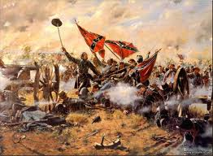
Обрання А. Лінкольна президентом стало приводом для заколоту в рабовласницьких штатах. Вісім з них, не змирившись із втратою політичної влади, оголосили про відокремлення від США. Вони створили конфедерацію з центром у Річмонді та обрали президентом плантатора Девіса. Заколотники оголосили, що керуватимуться переконанням: «Рабство — нормальне становище для негрів». Після вступу Лінкольна на посаду президента війська конфедерації 12-13 квітня 1861 р. обстріляли та захопили форт Самтер поблизу Чарльстона. 15 квітня Лінкольн оголосив про набір ополчення чисельністю 75 тис. осіб. Так почалася громадянська війна (війна між громадянами однієї держави). Бойові дії з боку федерального уряду розгорталися дуже повільно. Це дало змогу армії Півдня, якою керував талановитий генерал Р.-Е. Лі, здобувати перемоги одна за одною. У червні 1861 р. конфедерати ледь не захопили Вашингтон: столиця США стала прифронтовим містом. Початок війни супроводжувався патріотичним піднесенням. Як до армії Півдня, так і до армії Півночі вступало багато добровольців. На кінець 1861 р. армія Півночі (янкі) становила 650 тис. вояків, у декілька разів перевищуючи армію Півдня. Проте самої лише чисельної переваги для перемоги виявилося недостатньо. Для цього потрібні були талановиті командири і відповідний план ведення бойових дій. У перші роки війни Півночі бракувало як першого, так і другого. Стратегічний план ведення війни передбачав блокування території конфедерації та поступове стискання кільця оточення. Цей план отримав назву «Анаконда». Перебіг бойових дій 1862 р. виявив його хибність. Розтягненість військ Півночі на тисячі кілометрів не давала можливості концентрувати їх у достатній кількості та в потрібному місці. У 1862 р. бойові дії розгорнулись одночасно на двох фронтах: у басейні р. Міссісіпі та у Віргінії. Флот Півночі заблокував узбережжя конфедерації, перешкоджаючи ввезенню спорядження і зброї та вивозу бавовни, інших експортних товарів. Бойові дії, окрім успіхів генерала У. Ґранта в басейні р. Міссісіпі і захоплення Нового Орлеана, успішними для Півночі не були. Конфедерати завдали янкі три поразки у Віргінії та, завдяки створенню броненосного флоту, прорвали морську блокаду.

Slide 9
Порівняльний аналіз історичних подій: I. Різниця. 1)Ці події відбулися на різних материках,і в різні роки. 2)При відміні рабства в США була війна ,а при відміні кріпацтва в Росії , війни не було. 3.Кріпацтво було відмінено шляхом реформи. II. Подібність. 1)Селяни і бідні люди перестали працювати безкоштовно на заможних людей. 2)Зникли найганебніші форми поневолення людини :рабство та кріпацтво.

Slide 10
I .Наслідки відміни рабства в США : 1) У країні були створені умови для прискореного розвитку промислового й сільськогосподарського виробництва, освоєння західних земель, зміцнення внутрішнього ринку. II. Наслідки відміни кріпацтва у Росії: 1)Були створені умови для розвитку країни ,розвитку сільского господарства. Висновок : отже обидві держави встали на шлях капіталістичного розвитку.

Slide 11
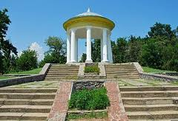
Україна ,Миколаївська обл. ,м. Вознесенськ , Гімназія №1, 3(7)-Г клас.

Slide 12
Класний керівник : Ольга Миколаївна Денисюк.

Slide 13
Роботу виконали: Ярослав Коцюба, Андрій Жилович.

